Slide 1
Module 2 – Δημιουργία Πηγών
EEΠΕΚ
Νοέμβριος 2022

Slide 2
Στόχοι: με την ολοκλήρωση της ενότητας οι εκπαιδευόμενοι θα: ● είναι ικανοί να δημιουργήσουν εκπαιδευτικά Βίντεο και Παρουσιάσεις. ● γνωρίζουν και θα είναι ικανοί να δημιουργήσουν Infographics για την ξενόγλωσση διδασκαλία
● αναγνωρίζουν και θα επιλέγουν τα αποτελεσματικότερα διαδικτυακά εργαλεία και θα τα αξιοποιούν σε ψηφιακά μαθησιακά περιβάλλοντα.
1

Slide 3

Τί είναι το Canva:
2
Πώς να δημιουργήσετε εκπαιδευτικά βίντεο και παρουσιάσεις στο Canva:
Η Canva είναι μια αυστραλιανή πλατφόρμα γραφικού σχεδιασμού που χρησιμοποιείται για τη δημιουργία γραφικών και παρουσιάσεων μέσων κοινωνικής δικτύωσης.
Η εφαρμογή περιλαμβάνει έτοιμα πρότυπα για χρήση από τους χρήστες και η πλατφόρμα είναι δωρεάν και προσφέρει συνδρομές επί πληρωμή, όπως Canva Pro και Canva for Enterprise για πρόσθετη λειτουργικότητα. Το 2021, η Canva κυκλοφόρησε ένα εργαλείο επεξεργασίας βίντεο.
Οι χρήστες μπορούν επίσης να πληρώσουν για προϊόντα προς εκτύπωση και αποστολή. Η εταιρεία ανακοίνωσε ότι σκοπεύει να ανταγωνιστεί την Google και τη Microsoft στην κατηγορία λογισμικού γραφείου, με προϊόντα ιστοτόπων και λευκού πίνακα.

Slide 4

Πλεονεκτήματα & Μειονεκτήματα της
2
Πώς να δημιουργήσετε εκπαιδευτικά βίντεο και παρουσιάσεις στο Canva:
Πλεονεκτήματα
Ακόμη και ένας μη σχεδιαστής μπορεί να γίνει σχεδιαστής χρησιμοποιώντας την Canva
Η Canva είναι πολύ απλό στη χρήση και φιλικό προς το χρήστη
Η Canva παρέχει πρότυπα κοινωνικών μέσων
Η Canva είναι οικονομικό προς τον προϋπολογισμό
Η Canva προσφέρει μια ποικιλία προτύπων και στοιχείων
Τα πρότυπα μπορούν να τροποποιηθούν για να είναι πιο προσαρμοσμένα
Η Canva προσφέρει επαγγελματική εμφάνιση
Η Canva προσφέρει ένα στοκ φωτογραφιών
Πρόσβαση από ομάδα
Κοινοποίηση στα μέσα κοινωνικής δικτύωσης ή προγραμματισμός δραστηριοτήτων
Μειονεκτήματα
Το Στυλ Canva
Περιορισμός στον αριθμό των προτύπων
Ανησυχίες τυποποίησης
Οι ρυθμίσεις εξαγωγής είναι περιορισμένες
Δεν είναι δυνατή η λήψη αρχείων τύπου "Raw" στον υπολογιστή σας
Η δωρεάν έκδοση είναι περιορισμένη
Δεν μπορείτε να μετακινήσετε ένα σχέδιο σε άλλο σχέδιο
Η πνευματική ιδιοκτησία ανήκει στην Canva
Η Canva μπορεί να διαγράψει τον λογαριασμό σας ανά πάσα στιγμή
Δεν είναι δυνατή η δημιουργία μοναδικών στοιχείων
Μπορείς να σκεφτείς και άλλα;

Slide 5
Πώς να δημιουργήσετε ένα εκπαιδευτικό βιντεο στην canva:
3
Πώς να δημιουργήσετε εκπαιδευτικά βίντεο και παρουσιάσεις στο Canva:
Είναι δύσκολο να βρεις εργαλεία που να είναι πλούσια σε χαρακτηριστικά, ενώ ταυτόχρονα είναι αρκετά απλά ώστε να λειτουργήσουν σε μια τάξη γεμάτη μαθητές σε μια μόνο περίοδο.
Ωστόσο, η Canva στην εκπάιδευση είναι ένα από αυτά τα εργαλεία. Οι μαθητές σε όλο τον κόσμο χρησιμοποιούν την Canva για να δημιουργήσουν, να επικοινωνήσουν και να επιδείξουν τη μάθησή τους οπτικά μέσω παρουσιάσεων, αφισών, κόμικς, γραφημάτων και άλλων.
Οι εκπαιδευτικοί και οι διευθυντές σχολείων δημιουργούν καινοτόμα, υποστηρικτικά και δυναμικά περιβάλλοντα μάθησης σχεδιάζοντας αφίσες στην τάξη, εκπαιδευτικές παρουσιάσεις, ομαδικά έργα, ενημερωτικά δελτία, πιστοποιητικά μαθητών, προγράμματα μαθημάτων και άλλους εκπαιδευτικούς πόρους.
Η Canva στην εκπαίδευση διαθέτει τόσες πολλές δυνατότητες για να εμπνεύσει τη μάθηση στην τάξη!
Υπάρχουν ορισμένα ξεχωριστά χαρακτηριστικά που βοηθούν να ξεχωρίσετε τα εργαλεία βίντεο του Canva από άλλες επιλογές επεξεργασίας βίντεο εκεί έξω. Φυσικά, με έναν λογαριασμό εκπαίδευσης, όλες οι λειτουργίες Pro είναι ΔΩΡΕΑΝ.
Μπορείς να δημιουργήσεις τον εκπαιδευτικό λογαριασμό σου εδώ : https://www.canva.com/education/.

Slide 6
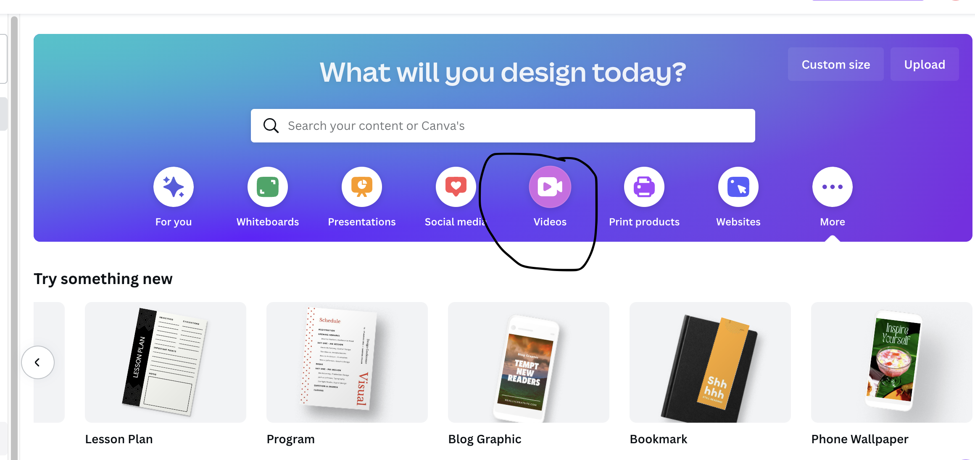
Πώς να δημιουργήσεις ένα εκπαιδευτικό βίντεο στην canva:
3
Πώς να δημιουργήσετε εκπαιδευτικά βίντεο και παρουσιάσεις στο Canva:
Χρησιμοποιώντας τον λογαριασμό εκπαίδευσης για να δημιουργήσετε ένα βίντεο στην Canva, μπορείτε να χρησιμοποιήσετε τη δυνατότητα αλλαγής μεγέθους για να αλλάξετε άμεσα οποιαδήποτε μορφή και διαστάσεις βίντεο. Μπορείτε επίσης να συνεργαστείτε για την επεξεργασία βίντεο του ίδιου βίντεο ταυτόχρονα ως συνάδελφος ή ακόμα και μαθητής. Τέλος, μπορείτε να χρησιμοποιήσετε όλες αυτές τις λειτουργίες και ΠΕΡΙΣΣΟΤΕΡΑ από μια κινητή συσκευή.
Με όλα αυτά τα εξαιρετικά χαρακτηριστικά, ίσως είναι καιρός να ελέγξετε τα εργαλεία βίντεο μέσα στο Canva.
Ξεκινήστε ξεκινώντας ένα νέο έργο
Από την αρχική σας σελίδα του Canva, μεταβείτε στο "Βίντεο" και επιλέξτε τον τύπο βίντεο που θέλετε να δημιουργήσετε (π.χ. βίντεο TikTok, προβολή διαφανειών βίντεο, κολάζ βίντεο, βίντεο YouTube, ιστορίες Instagram κ.λπ.). Αφού επιλέξετε το στυλ του βίντεό σας, μπορείτε να επιλέξετε από τις πολλές επιλογές προτύπου ή να ξεκινήσετε από ένα κενό έργο.

Slide 7
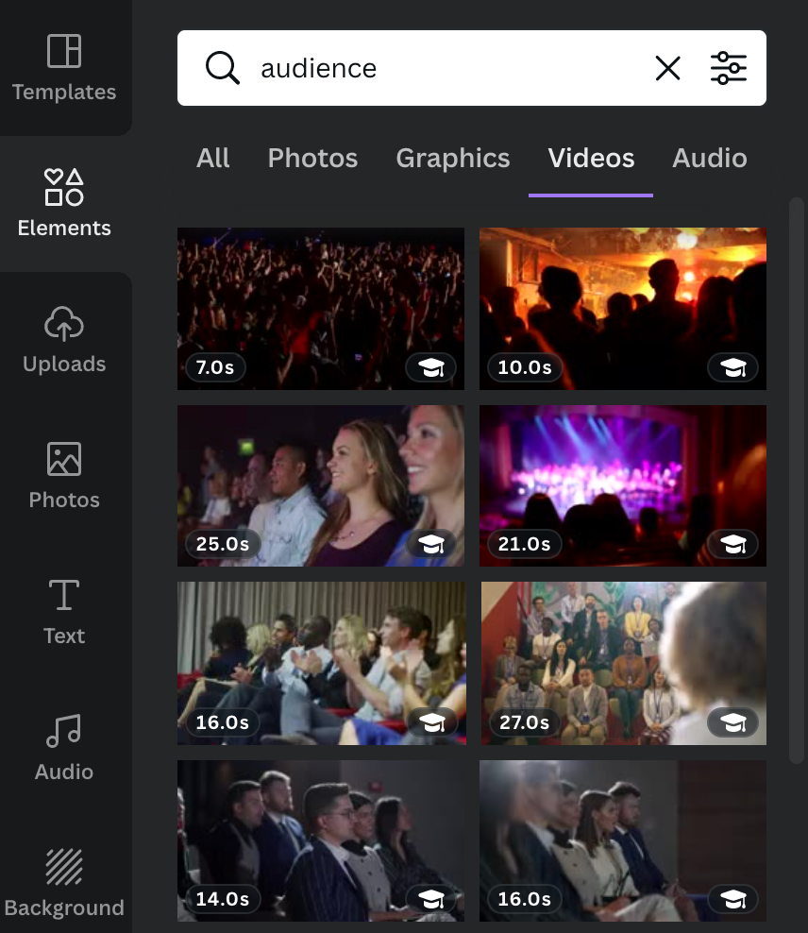
Πώς να δημιουργήσεις ένα εκπαιδευτικό βίντεο στην canva:
3
Πώς να δημιουργήσετε εκπαιδευτικά βίντεο και παρουσιάσεις στο Canva:
Χρησιμοποιήστε το έτοιμο πρότυπο Canva
Το Canva διαθέτει μια ολόκληρη βιβλιοθήκη εικόνων βίντεο που μπορείτε να χρησιμοποιήσετε για τη δημιουργία πολυμέσων, όπως ακριβώς συμβαίνει με τις στατικές και τις κινούμενες εικόνες. Αυτό σημαίνει ότι μπορείτε να δημιουργήσετε ένα ολόκληρο έργο βίντεο χρησιμοποιώντας στοκ μέσα χωρίς να χρειάζεται ποτέ να τραβήξετε το δικό σας βίντεο. Αυτό μπορεί να είναι πραγματικά χρήσιμο εάν φτιάχνετε βίντεο για να τα δείξετε στους μαθητές στην τάξη σας, φτιάχνετε βίντεο προώθησης για το σύνολο ή το τμήμα σας, δημιουργείτε βίντεο για να παρουσιάσετε την ομάδα σας ή κάθε τραγούδι στη συναυλία σας ή ακόμα και αν κάνετε διαφημίσεις για επερχόμενες εκδηλώσεις.
Μπορείτε εύκολα να πραγματοποιήσετε αναζήτηση σε βίντεο που είναι διαθέσιμα χρησιμοποιώντας φράσεις-κλειδιά όπως «παιδί που παίζει φλάουτο», «χειροκρότημα κοινού», «καλωσόρισμα» ή άλλες φράσεις κλειδιά που μπορεί να θέλετε να συμπεριλάβετε. Φροντίστε να φιλτράρετε τις επιλογές σας επιλέγοντας "βίντεο".

Slide 8
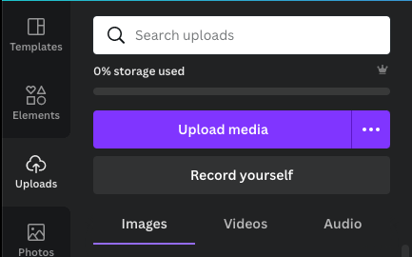
Πώς να δημιουργήσεις ένα εκπαιδευτικό βίντεο στην canva:
3
Πώς να δημιουργήσετε εκπαιδευτικά βίντεο και παρουσιάσεις στο Canva:
Προσθέστε το δικό σας περιεχόμενο
Μπορείτε επίσης να επιλέξετε να ανεβάσετε τα δικά σας μέσα βίντεο (βίντεο που έχουν εγγραφεί σε ξεχωριστή συσκευή) ή μπορείτε να κάνετε εγγραφή απευθείας στο Canva. Είτε έτσι είτε αλλιώς, θα χρειαστεί να πατήσετε "Μεταφόρτωση" στη γραμμή εργαλείων που βρίσκεται στην αριστερή πλευρά της οθόνης σχεδίασης.
Όπως και με άλλα πρότυπα, μπορείτε να εξατομικεύσετε το υλικό σύμφωνα με τις προτιμήσεις και τις ανάγκες σας χρησιμοποιώντας τα εργαλεία επεξεργασίας μόλις προστεθούν στο χρονοδιάγραμμα του βίντεο που βρίσκεται στο κάτω μέρος της οθόνης σχεδίασης.

Slide 9
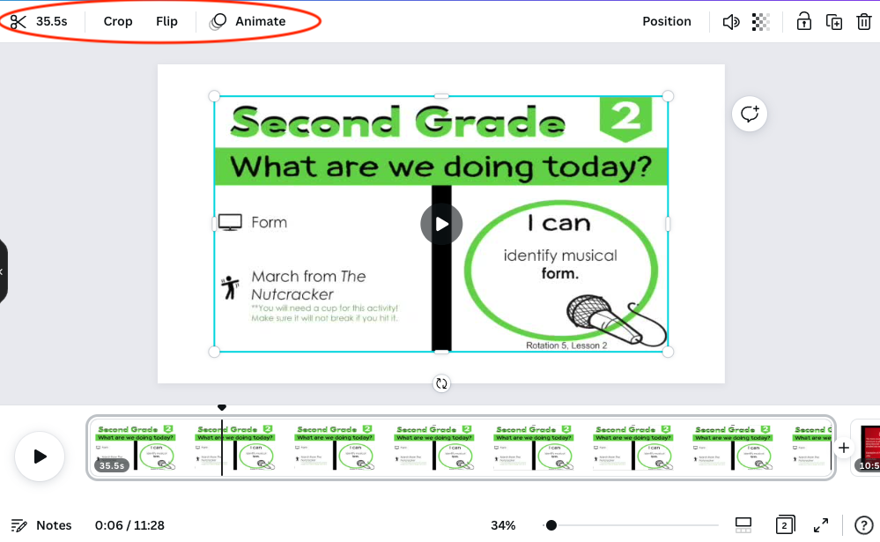
Πώς να δημιουργήσεις ένα εκπαιδευτικό βίντεο στην canva:
3
Πώς να δημιουργήσετε εκπαιδευτικά βίντεο και παρουσιάσεις στο Canva:
Επεξεργαστείτε το Περιεχόμενό σας
Υπάρχουν τόσες πολλές επιλογές για να κάνετε τα βίντεό σας τέλεια στη διαδικασία επεξεργασίας χωρίς να απαιτείται εμπειρία επεξεργασίας! Στην πραγματικότητα, εάν είστε εξοικειωμένοι με την Canva, πολλά από τα εργαλεία λειτουργούν σχεδόν το ίδιο.
Ακολουθούν μερικές γρήγορες συμβουλές που θα σας βοηθήσουν να ξεκινήσετε.
Για περικοπή, αναστροφή ή κίνηση του βίντεό σας:
Κάντε κλικ στο βίντεο στον χώρο σχεδιασμού. Μια γραμμή εργαλείων θα εμφανιστεί στο επάνω μέρος της οθόνης για να κάνετε αυτές τις προσαρμογές.

Slide 10
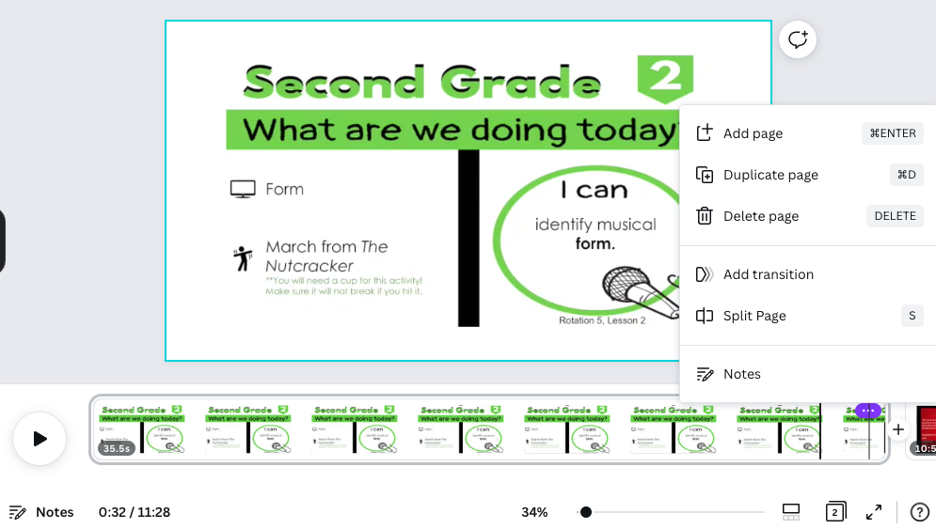
Πώς να δημιουργήσεις ένα εκπαιδευτικό βίντεο στην canva:
3
Πώς να δημιουργήσετε εκπαιδευτικά βίντεο και παρουσιάσεις στο Canva:
Επεξεργαστείτε το Περιεχόμενό σας
Για να προσθέσετε μια μετάβαση μεταξύ κλιπ ή διαχωρισμού, προσθέστε, αντιγράψτε ή διαγράψτε ένα κλιπ:
Επιλέξτε το κλιπ για να εμφανιστούν οι 3 τελείες στη γωνία. Κάντε κλικ στις τρεις τελείες για να κάνετε την επιθυμητή προσαρμογή.
Για να προσθέσετε μουσική υπόκρουση:
Μπορείτε είτε να ανεβάσετε τον δικό σας ήχο είτε να χρησιμοποιήσετε οποιοδήποτε κομμάτι που είναι διαθέσιμο στην καρτέλα Ήχος στην αριστερή γραμμή εργαλείων.
Για να κάνετε οποιεσδήποτε προσαρμογές στον ήχο, μπορείτε να επιλέξετε το κουμπί που εμφανίζεται ακριβώς πάνω από τη γραμμή χρόνου στην οθόνη σχεδίασης.
Αυτό περιλαμβάνει, αλλά δεν περιορίζεται σε:
ένταση ΗΧΟΥ
αποσιώπηση ήχου
διαχωρισμός (ή αντιγραφή) ήχου
Για να προσθέσετε κείμενο ή άλλα στοιχεία στο βίντεό σας:
Χρησιμοποιήστε το μενού στην αριστερή γραμμή εργαλείων για να προσθέσετε σε οποιοδήποτε βίντεο κλιπ, όπως ακριβώς κάνετε με άλλα μέσα στο Canva! Αυτό περιλαμβάνει οποιοδήποτε από τα κινούμενα γραφικά που είναι διαθέσιμα στην καρτέλα στοιχείων.

Slide 11
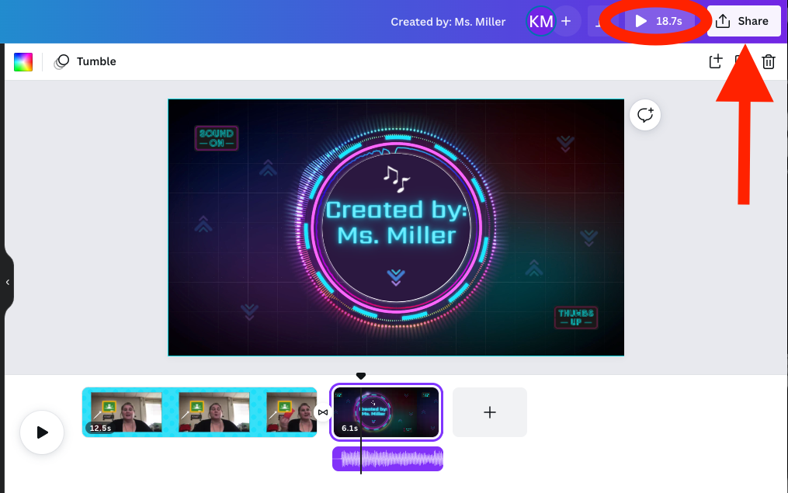
Πώς να δημιουργήσεις ένα εκπαιδευτικό βίντεο στην canva:
3
Πώς να δημιουργήσετε εκπαιδευτικά βίντεο και παρουσιάσεις στο Canva:
Προεπισκόπηση και κοινή χρήση του βίντεό σας
Όταν είστε έτοιμοι να κάνετε προεπισκόπηση της εργασίας σας, κάντε κλικ στο τρίγωνο ή το κουμπί αναπαραγωγής, στην επάνω, δεξιά γωνία της οθόνης σχεδίασης. Αν όλα φαίνονται υπέροχα, μπορείτε να μοιραστείτε το βίντεό σας με άλλους.
Ορισμένες επιλογές για κοινή χρήση είναι η λήψη ως MP4 χωρίς υδατογραφήματα, η δημιουργία συνδέσμου για να δουν το βίντεο από άλλους ή η δημοσίευσή του απευθείας στους συνδεδεμένους λογαριασμούς σας στα μέσα κοινωνικής δικτύωσης.

Slide 12
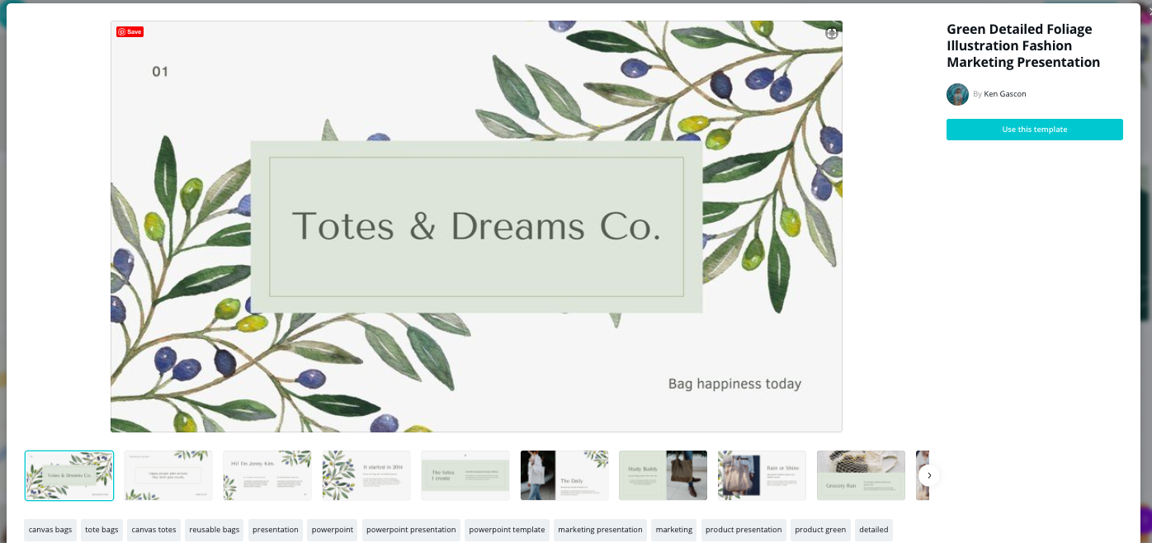
Πώς να δημιουργήσετε μια παρουσίαση στην canva:
3
Πώς να δημιουργήσετε εκπαιδευτικά βίντεο και παρουσιάσεις στο Canva:
Το Canva μπορεί να χρησιμοποιηθεί για παρουσιάσεις τόσο από άτομα όσο και από μικρές ομάδες και από κάθε μεγάλη επιχείρηση που αναζητά ένα ολοκληρωμένο εργαλείο για τη δημιουργία γραφικών υψηλής ποιότητας για την επωνυμία τους. Με μια βιβλιοθήκη ενσωματωμένων προτύπων και εύκολα εργαλεία μεταφοράς και απόθεσης, η Canva διευκολύνει τον καθένα να κάνει το δικό του σχέδιο με όμορφα γραφικά.
Γιατί πρέπει να κάνετε παρουσιάσεις στην Canva
Η Canva δεν είναι μόνο για τη δημιουργία και λήψη σχεδίων όπως ένα λογότυπο ή εικονίδια. Η Canva διαθέτει επίσης εργαλεία παρουσίασης για να προσθέσετε οπτικό ενδιαφέρον στα σχέδια των παρουσιάσεών σας.
Ακολουθούν τέσσερις ακόμη λόγοι:
Απλότητα. Το Canva είναι δωρεάν και εύκολο στη χρήση. Το Canva pro είναι δωρεάν κατά τη διάρκεια της δοκιμής 30 ημερών.
Κερδίζεις χρόνο. Μπορείτε να δημιουργήσετε παρουσιάσεις με επαγγελματική εμφάνιση μέσα σε λίγα λεπτά.
Προσαρμογή. Υπάρχουν χιλιάδες πρότυπα και σχέδια για να διαλέξετε.
Εύκολο να μοιραστείτε. Μπορείτε εύκολα να μοιραστείτε τις παρουσιάσεις σας με άλλους και στα μέσα κοινωνικής δικτύωσης.

Slide 13
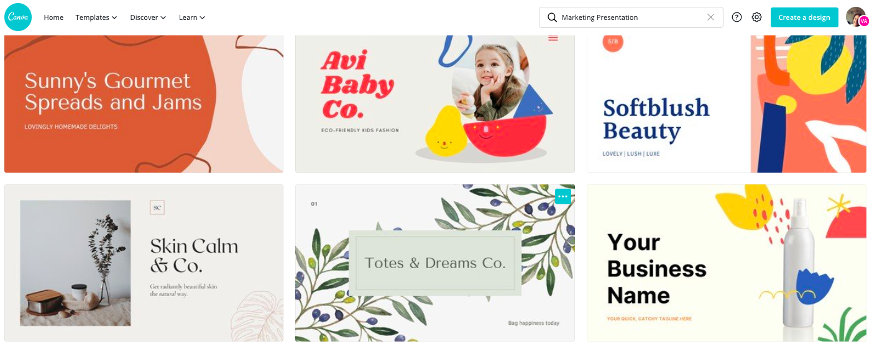
Πώς να δημιουργήσετε μια παρουσίαση στην canva:
3
Πώς να δημιουργήσετε εκπαιδευτικά βίντεο και παρουσιάσεις στο Canva:
Πώς να κάνετε μια παρουσίαση
Κάντε τις διαφάνειές σας να ξεχωρίζουν
Περιηγηθείτε σε εκατομμύρια εικόνες και στοιχεία, πειραματιστείτε με διατάξεις, βρείτε τον σωστό συνδυασμό γραμματοσειρών και χρωματικό συνδυασμό για την παρουσίασή σας. Προσθέστε κινούμενα σχέδια, βίντεο και μουσική για μια πραγματικά συναρπαστική παρουσίαση.
Παρουσιάστε με χάρη
Δοκιμάστε τις διάφορες λειτουργίες και δυνατότητες παρουσίασης στο Canva. Επιλέξτε από τυπική παρουσίαση, λειτουργία παρουσιαστή, εγγραφή βίντεο. Ή, σε κακές μέρες, επιλέξτε μια λειτουργία παρουσίασης βίντεο μόνο με ήχο. Αποθηκεύστε τις διαφάνειές σας ως PDF για φυλλάδια, εξάγετε ως αρχεία PowerPoint .pptx ή μετατρέψτε τις σε έναν διαδραστικό ιστότοπο!

Slide 14
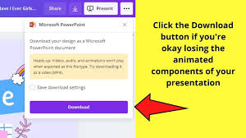
Πώς να δημιουργήσετε μια παρουσίαση στην canva:
3
How to create educational Videos and Presentations on Canva:
Πώς να κάνετε μια παρουσίαση
Make your slides stand out
Browse millions of images and elements, experiment with layouts, find the right font combination and color scheme for your presentation. Add animations, videos and music for a truly engaging presentation.
Present with flair
Try out the various presentation modes and features on Canva. Choose from standard presentation, presenter mode, video recording. Or, on bad hair days, choose an audio-only video presentation mode. Save your slides as a PDF for handouts, export them as PowerPoint .pptx files, or turn them into an interactive website!

Slide 15
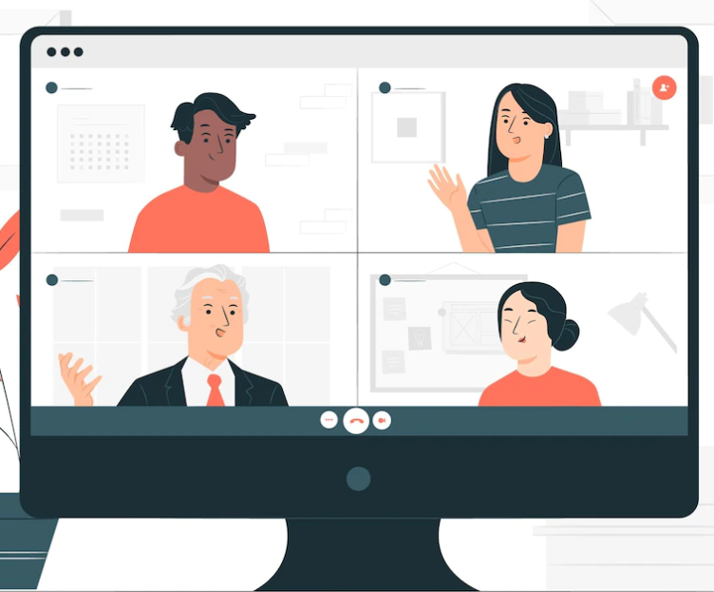
4
Πώς να δημιουργήσετε εκπαιδευτικά βίντεο και παρουσιάσεις στο Canva:
Πώς να κάνετε μια παρουσίαση
Χρησιμοποιήστε εικόνες από την επαγγελματική βιβλιοθήκη αποθεμάτων μας ή ανεβάστε τις δικές σας
Η εκπληκτική βιβλιοθήκη μας με πάνω από 1 εκατομμύριο στοκ εικόνες, γραφικά και εικονογραφήσεις θα βελτιώσει την παρουσίασή σας και θα την κάνει να φαίνεται πιο επαγγελματική. Πολλές από αυτές τις εικόνες είναι δωρεάν ενώ οι premium εικόνες προσφέρονται σε πολύ ανταγωνιστική τιμή.
Είναι δωρεάν να προσαρμόσετε την παρουσίασή σας με τις δικές σας εικόνες.
Μόλις τα ανεβάσετε στο δωρεάν λογισμικό παρουσιάσεων της Canva, μπορείτε να τα χρησιμοποιήσετε όσες φορές θέλετε.
Επωνυμία της παρουσίασής σας για εργασία
Ανεβάστε το λογότυπο της εταιρείας σας, αποθηκεύστε τα χρώματα της εταιρείας σας και επιλέξτε ανάμεσα σε περισσότερες από 120 γραμματοσειρές για να ονομάσετε την παρουσίασή σας για δουλειά. Μπορείτε να μοιραστείτε με την επώνυμη παρουσίασή σας με τους συναδέλφους σας, ώστε να μπορούν να τη χρησιμοποιήσουν ως διάταξη για να δημιουργήσουν τη δική τους παρουσίαση στο Canva.

Slide 16

4
Πώς να δημιουργήσετε εκπαιδευτικά βίντεο και παρουσιάσεις στο Canva:
Πώς να κάνετε μια παρουσίαση
Επιλέξτε από επαγγελματικά σχεδιασμένες διατάξεις ή δημιουργήστε τις δικές σας
Είμαστε περήφανοι για την εκτεταμένη βιβλιοθήκη διατάξεων που καθιστούν εκπληκτικά εύκολη τη δημιουργία επαγγελματικών παρουσιάσεων με ευκολία. Μπορείτε να χρησιμοποιήσετε την επιλογή μας από διατάξεις παρουσίασης όσες φορές θέλετε ή να δημιουργήσετε τη δική σας μοναδική διάταξη αντιγράφοντας ένα υπάρχον σχέδιο.
Συνεργαστείτε με την ομάδα σας σε πραγματικό χρόνο
Είτε δημιουργείτε μια παρουσίαση για την αίθουσα συνεδριάσεων είτε για την τάξη, η δημιουργία και η συνεργασία σε παρουσιάσεις με το Canva είναι απλή. Για να δημιουργήσετε μια ομάδα, απλώς επιλέξτε αυτούς με τους οποίους θα θέλατε να συνεργαστείτε και μόλις γίνει αποδεκτή η πρόσκληση, μπορείτε να ξεκινήσετε αμέσως να δημιουργείτε μαζί την παρουσίασή σας. Παίξτε με εικόνες, χρώματα, αφήστε σχόλια και επιλύστε προτάσεις όλα μέσα στο πρόγραμμα επεξεργασίας Canva. Η ομαδική εργασία γίνεται ευκολότερη με το εργαλείο παρουσίασης του Canva.

Slide 17
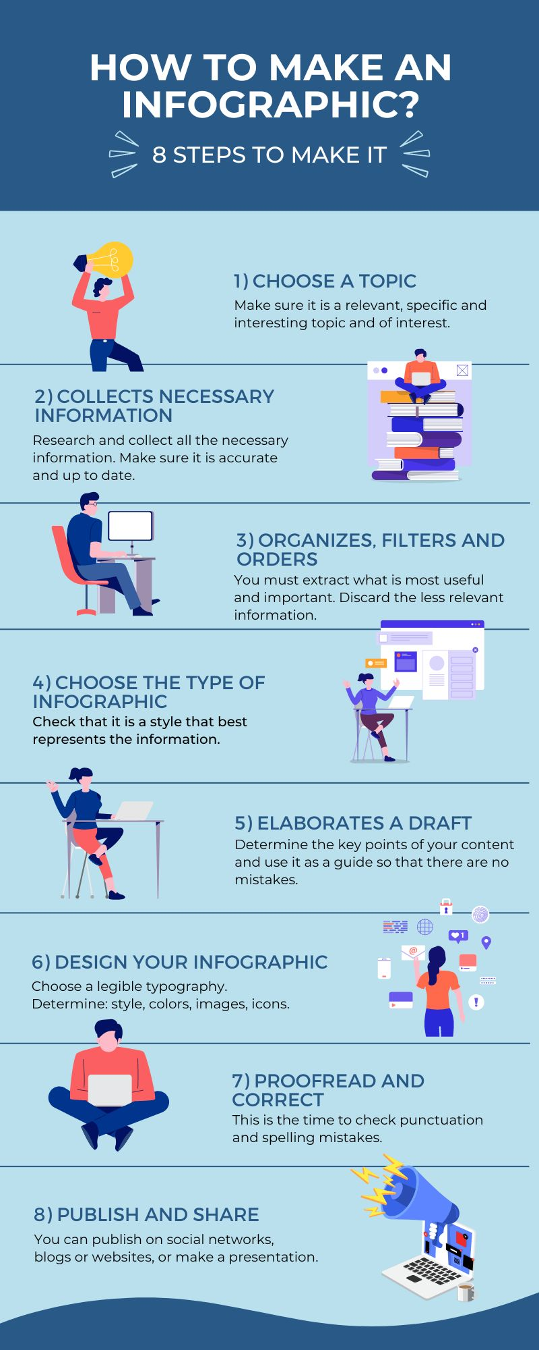
4
Πώς να δημιουργήσετε Infographics (οπτικές απεικονίσεις πληροφοριών) στην Canva:
1. Αναζήτηση για πρότυπα σχεδίασης Infographic
Γραμματοσειρά Caveat Brush Canva
Αναζητήστε το "Infographic" στη γραμμή αναζήτησης ή μπορείτε να μεταβείτε με την επιλογή "Infographic" από το μενού "Create Design".
2. Επιλέξτε το Inographic Template σας
Γραμματοσειρά Caveat Brush Canva
Μπορείτε να επιλέξετε οποιοδήποτε από τα διαθέσιμα πρότυπα δωρεάν! Εάν είστε επαγγελματίας χρήστης, μπορείτε επίσης να επιλέξετε τα αποκλειστικά πρότυπα πληρώνοντας για αυτά.
3. Επεξεργασία στοιχείων Infographic
Επεξεργαστείτε το πρότυπο σύμφωνα με τις απαιτήσεις σας. Μπορείτε να αλλάξετε τα πάντα – Κείμενο, Γραμματοσειρές, Χρώματα, Στοιχεία! Μπορείτε επίσης να αλλάξετε τα χρώματα του φόντου και να προσαρμόσετε όλα όσα συνδυάζονται με την επιχείρησή σας!
4. Κατεβάστε το ολοκληρωμένο Infographic
Αφού ολοκληρώσετε την επεξεργασία του πλήρους infographic, το μόνο που χρειάζεται να κάνετε είναι να το κατεβάσετε και να το χρησιμοποιήσετε όπου θέλετε!

Slide 18
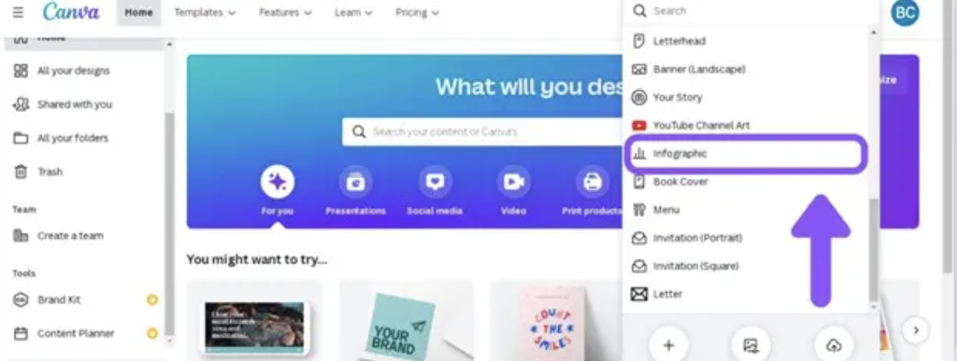
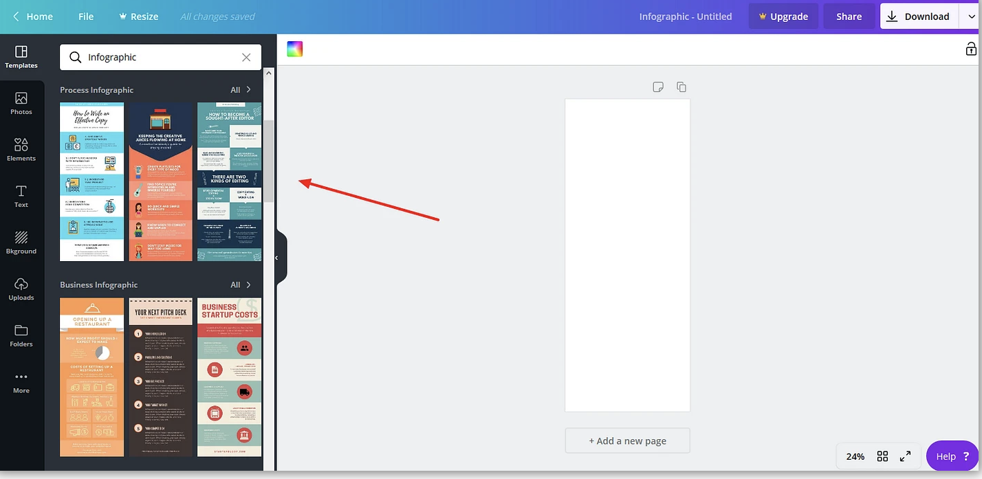
4
Πώς να δημιουργήσετε Infographics (οπτικές απεικονίσεις πληροφοριών) στην Canva:
Αναζήτηση για πρότυπα σχεδίασης Infographic
Αναζητήστε το "Infographic" στη γραμμή αναζήτησης ή μπορείτε να μεταβείτε με την επιλογή "Infographic" από το μενού "Create Design".
Επιλέξτε το πρότυπο Infographic σας
Μπορείτε να επιλέξετε οποιοδήποτε από τα διαθέσιμα πρότυπα δωρεάν! Εάν είστε επαγγελματίας χρήστης, μπορείτε επίσης να επιλέξετε τα αποκλειστικά πρότυπα πληρώνοντας για αυτά.
Αφού επιλέξετε το σωστό μέγεθος καμβά για το έργο σας, η Canva παρουσιάζει μια λίστα επιλογών διάταξης που θα χρησιμεύσει ως βάση των γραφημάτων σας. Υπάρχουν κυριολεκτικά εκατοντάδες σχέδια για να διαλέξετε, αλλά τα πρώτα 50 είναι συνήθως τα πιο προσαρμόσιμα.
Η Canva προσφέρει τόσο δωρεάν όσο και premium πρότυπα σχεδίασης, αλλά η συντριπτική πλειοψηφία αυτής της κατηγορίας είναι δωρεάν στη χρήση. Κάθε πρότυπο έχει μια ποικιλία επιλογών με βάση τον τύπο των δεδομένων που εμφανίζονται, τα γραφικά που χρησιμοποιούνται για το σχέδιο.

Slide 19
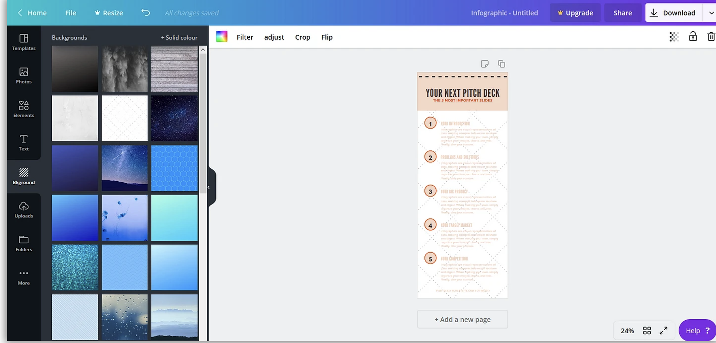
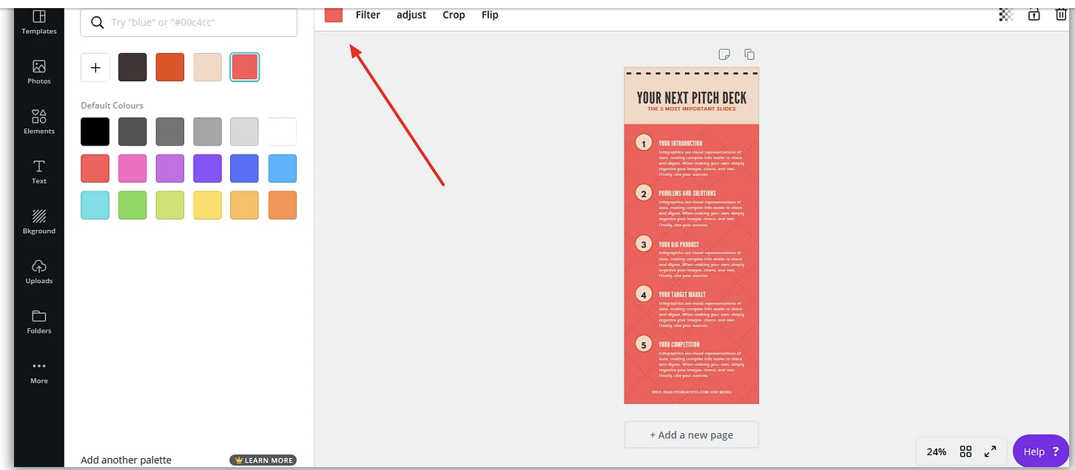
4
Πώς να δημιουργήσετε Infographics (οπτικές απεικονίσεις πληροφοριών) στην Canva:
Επεξεργασία στοιχείων Infographic
Επεξεργαστείτε το πρότυπο σύμφωνα με τις απαιτήσεις σας. Μπορείτε να αλλάξετε τα πάντα – Κείμενο, Γραμματοσειρές, Χρώματα, Στοιχεία! Μπορείτε επίσης να αλλάξετε τα χρώματα του φόντου και να προσαρμόσετε όλα όσα συνδυάζονται με την επιχείρησή σας!
Τώρα που επιλέξατε ένα εντυπωσιακό πρότυπο, ήρθε η ώρα να επιλέξετε ένα εντυπωσιακό φόντο. Η Canva παρέχει μοναδικά infographic skins δωρεάν και μπορείτε να επιλέξετε από μια βιβλιοθήκη διαφορετικών μοτίβων, χρωμάτων και στοιχείων σχεδίασης.
Για να αλλάξετε το φόντο, κάντε κλικ στο εικονίδιο φόντου στην αριστερή πλαϊνή γραμμή. Οι επιλογές φόντου ταξινομούνται ανά χρώμα και περιλαμβάνουν τα πάντα, από συμπαγή χρώματα και μακρο-φωτογραφία, μέχρι ιδιόμορφα σκίτσα και μινιμαλιστικά μοτίβα. Επιλέξτε ένα που να ταιριάζει με την επωνυμία σας.

Slide 20
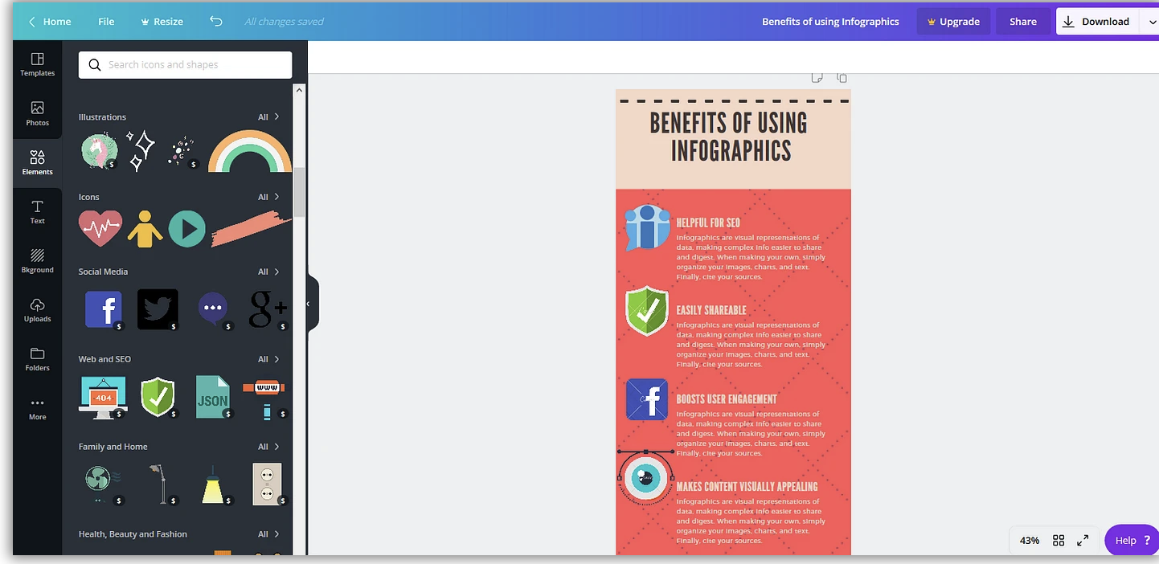
4
Πώς να δημιουργήσετε Infographics (οπτικές απεικονίσεις πληροφοριών) στην Canva:
Προσθέστε γραφικά στοιχεία
Η ευκολία με την οποία η Canva σας επιτρέπει να προσθέτετε στοιχεία γραφικών είναι ένας μεγάλος λόγος για τον οποίο αποφασίσαμε να επιλέξουμε το Canva για τον οδηγό μας «πώς να δημιουργήσετε ένα infographic». Τα γραφήματα είναι τόσο αποτελεσματικά επειδή χρησιμοποιούν ισχυρές εικόνες για να μεταφέρουν βασικά σημεία δεδομένων. Βεβαιωθείτε ότι επιλέγετε σχετικές εικόνες για να απεικονίσετε τις πληροφορίες σας.
Η Canva έχει κατηγοριοποιήσει τα γραφικά της στοιχεία σε "εικόνες", "πλέγματα", "γραφήματα", "πλαίσια", "σχήματα", "απεικονίσεις" και "εικονίδια". Κάτω από την καρτέλα "στοιχεία", θα βρείτε ένα εικονίδιο σχεδόν για κάθε θέση. Για να σας δώσουμε μια αίσθηση της ποικιλίας, δημιουργήσαμε τα γραφήματα μας χρησιμοποιώντας ορισμένα από τα στοιχεία που είναι διαθέσιμα στο Canva
Κατεβάστε το αρχείο σας
Όταν καταλήξετε στον τέλειο σχεδιασμό για το infographic σας, κάντε κλικ στο κουμπί λήψης για να εμφανιστεί μια λίστα με τους τύπους αρχείων.
Δίπλα σε αυτό το κουμπί είναι οι επιλογές κοινής χρήσης και λήψης.

Slide 21


6
Πρόσθετες Πηγές:
Ένα άλλο χρήσιμο εργαλείο για τη δημιουργία παρουσιάσεων, παιχνιδιών και χρήσιμου υλικού για την ηλεκτρονική σας τάξη είναι το Genially!
Είναι ένα εργαλείο που βασίζεται στο web, διαθέσιμο σε δωρεάν έκδοση, που σας επιτρέπει να δημιουργείτε κινούμενα infographics, διαδραστικές παρουσιάσεις και ακόμη και παιχνίδια διαφυγής. Μπορείτε να χρησιμοποιήσετε αυτό το εργαλείο για να παρουσιάσετε περιεχόμενο στους μαθητές σας με διασκεδαστικό τρόπο.
Ή προσφέρετέ το στους μαθητές σας ως οπτικό βοήθημα κατά τη διάρκεια των προφορικών τους παρουσιάσεων.

Slide 22

12
Βασικά συμπεράσματα
Εξερευνήστε διαφορετικές πλατφόρμες, ποια ταιριάζει καλύτερα στις ανάγκες σας;
Όταν επιλέξετε την πλατφόρμα σας, βεβαιωθείτε ότι κατανοείτε όλες τις δυνατότητες της – παρακολουθήστε βίντεο, διαβάστε οδηγίες και μιλήστε με άλλους που χρησιμοποιούν ήδη την ίδια πλατφόρμα.
Χρησιμοποιήστε τη δημιουργικότητά σας!

